Slide 1
Project AppDev
Joran Claessens, Frédérique Van Wonterghem,
Kevin Strijbos, Sacha Reyskens, Bram Van Vleymen

Slide 2
Probleemstelling

Slide 3
Probleemstelling
Aanwezigheid op het web
Aansluiting bij het studentenleven
Aantrekkelijk
Gericht op verantwoord drinken
Responsive
Gericht op mobiele apperaten

Slide 4
Persoonlijke invulling

Slide 5
Persoonlijke invulling
App lay-out
Gericht op evenementen
Nadruk ligt op verantwoordelijk uitgaan
Informele taal
Gebruikerservaring op mobiele apparaten
Integratie met sociale media
Contact met de gebruiker
Uitgebreid BOB systeem

Slide 6
Screenshots
Website

Slide 7
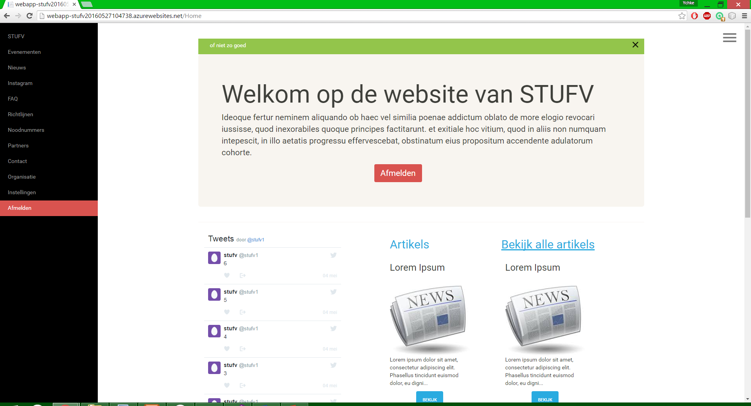
Hoofd pagina

Slide 8
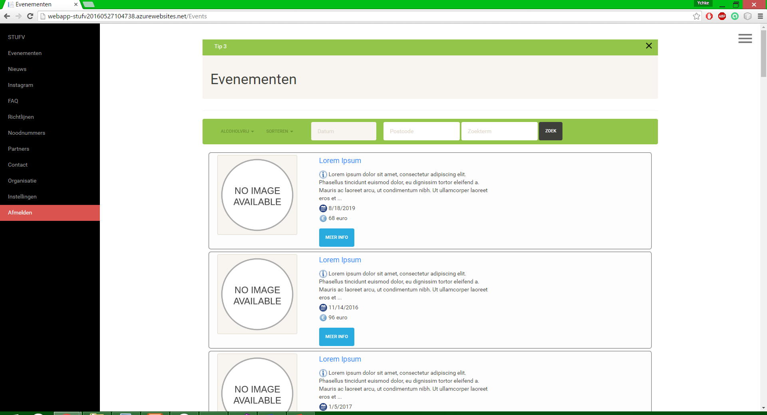
Evenementen pagina

Slide 9
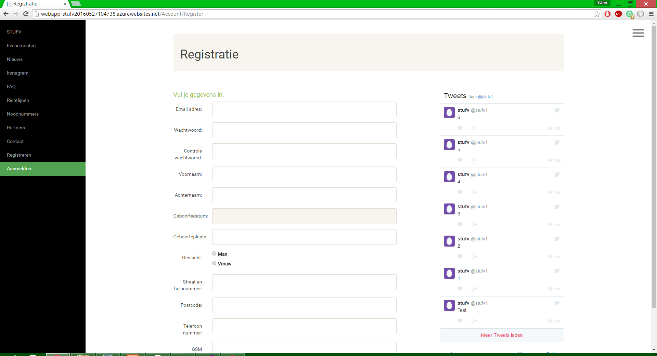
Registratie pagina

Slide 10
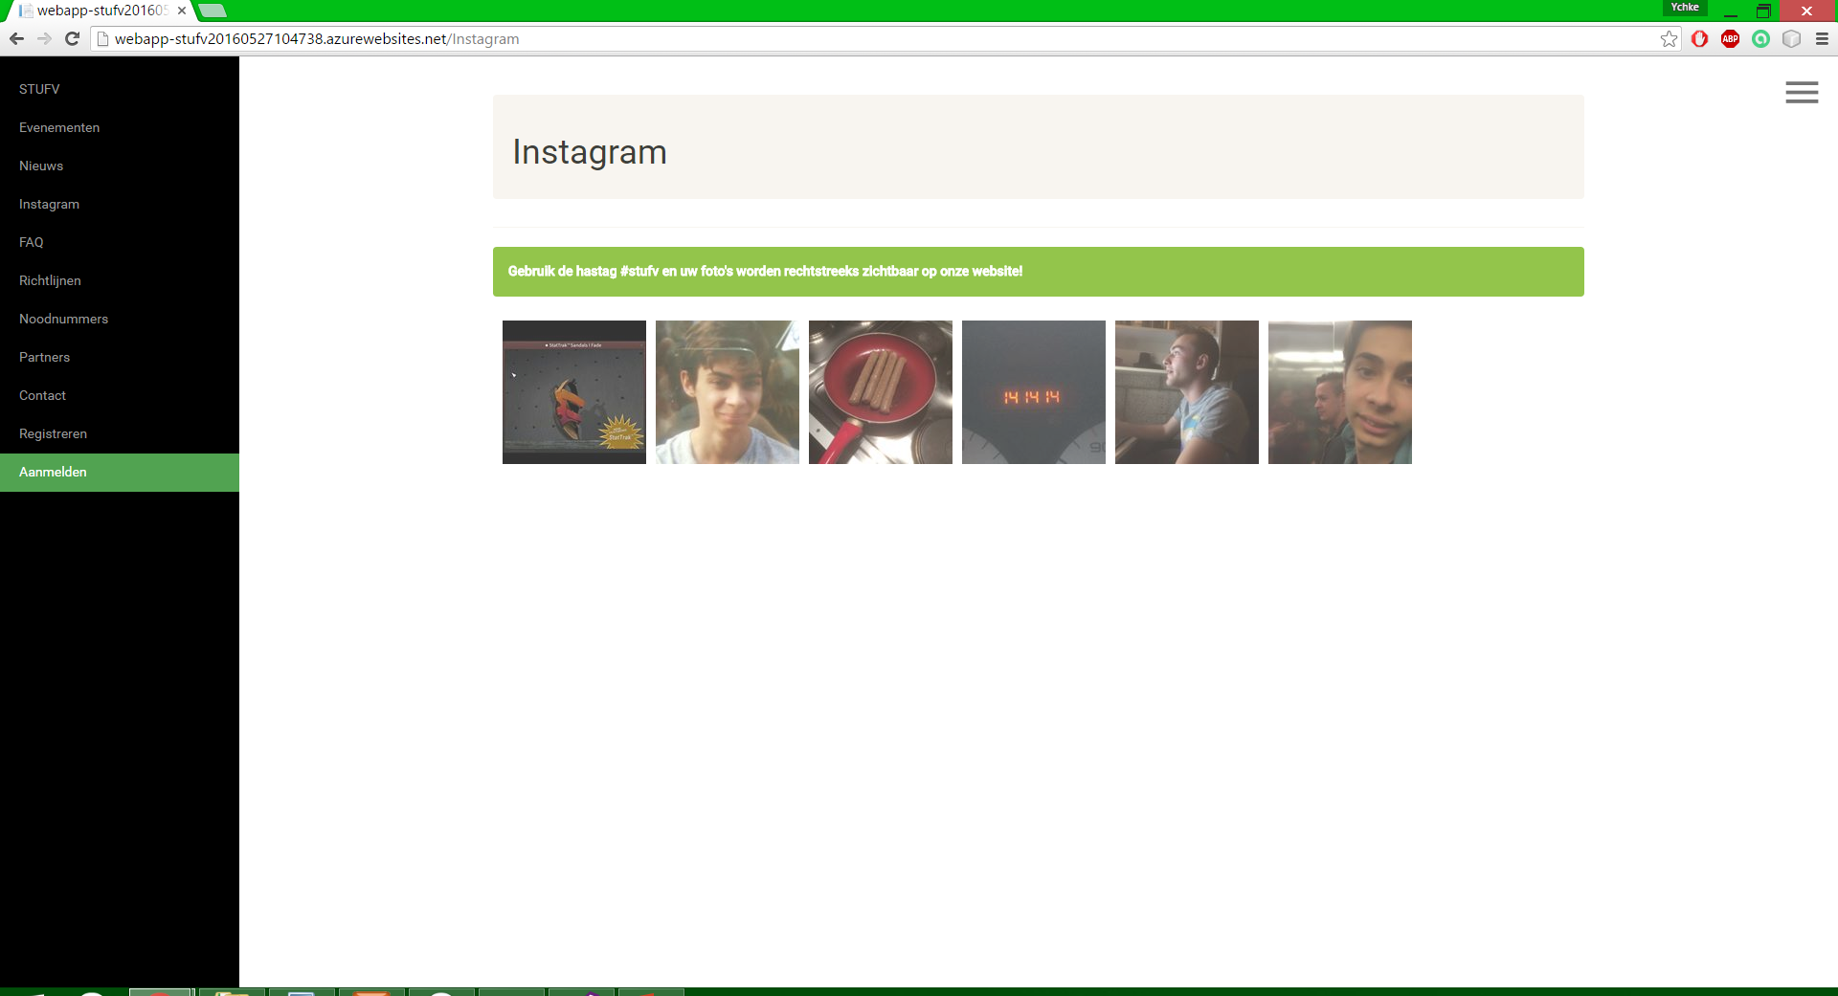
Instagram pagina

Slide 11
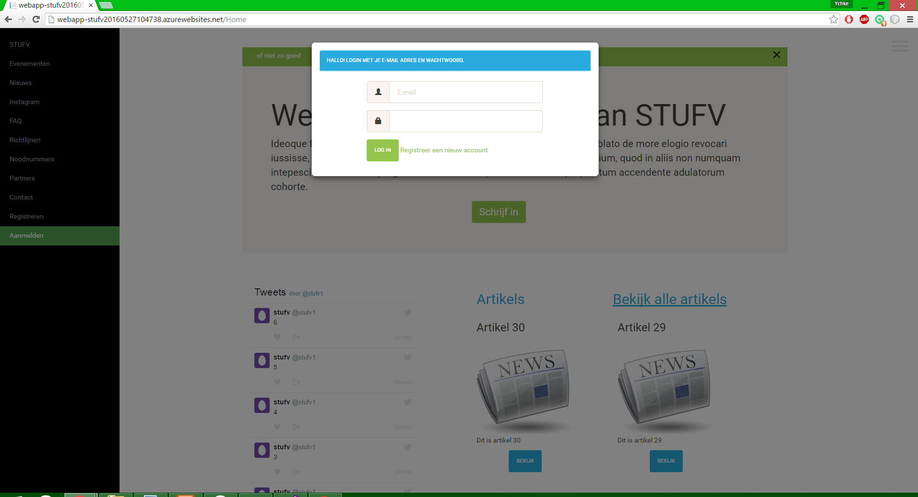
Login

Slide 12
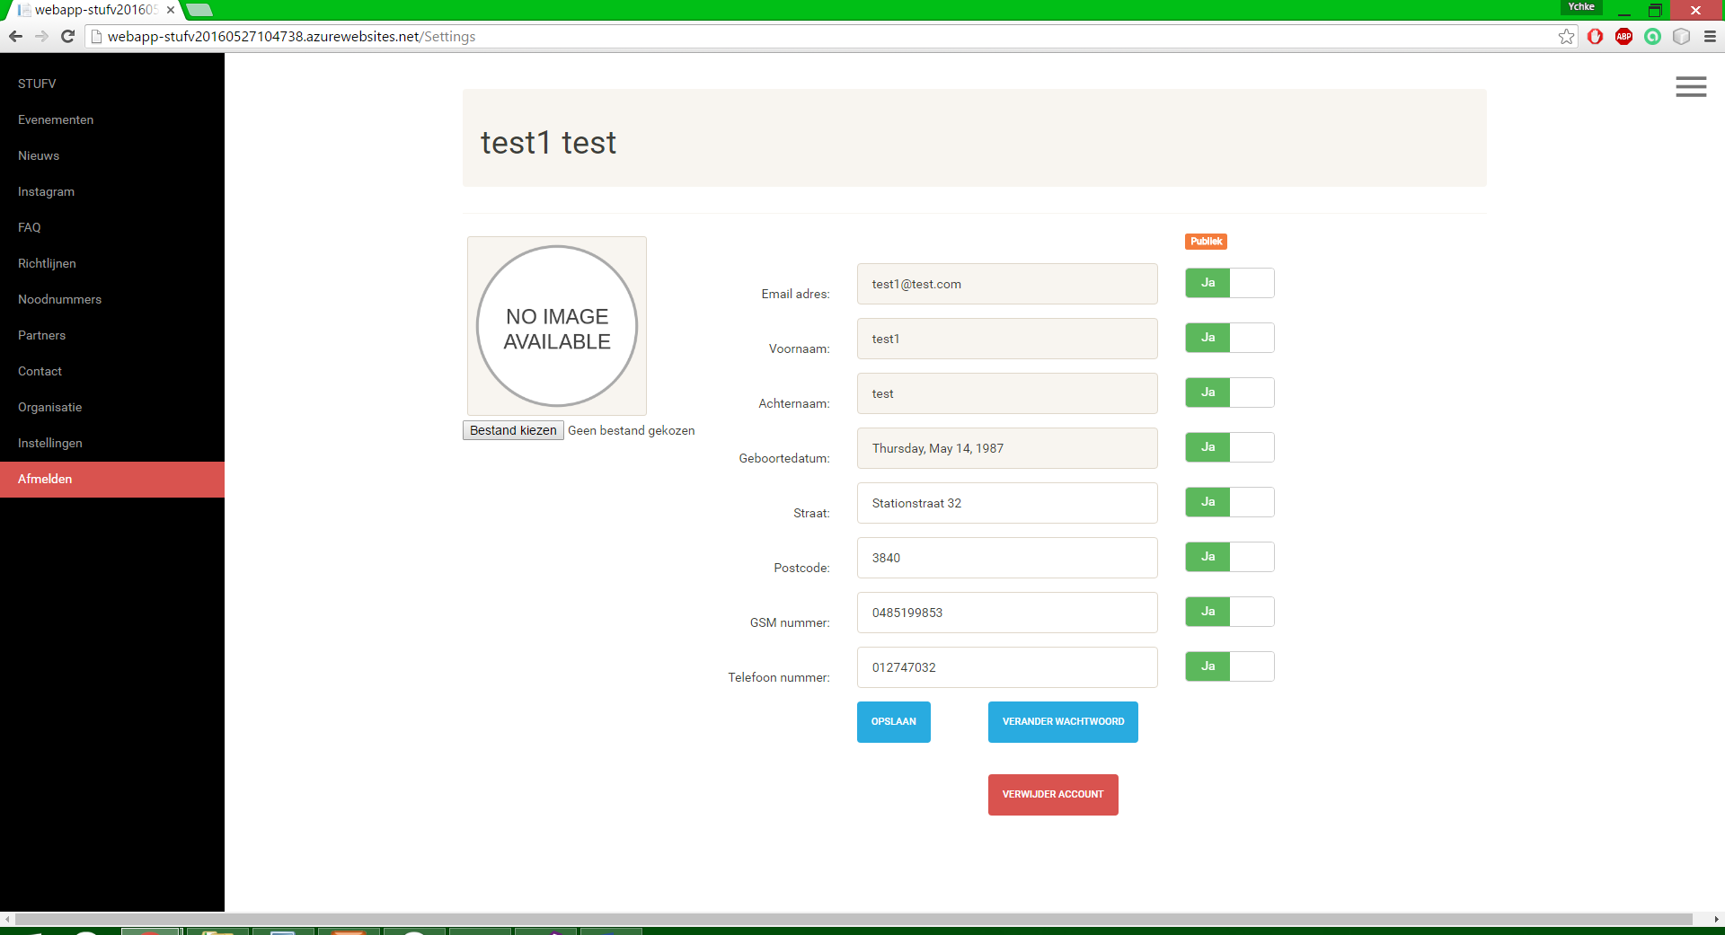
Profiel instellingen

Slide 13
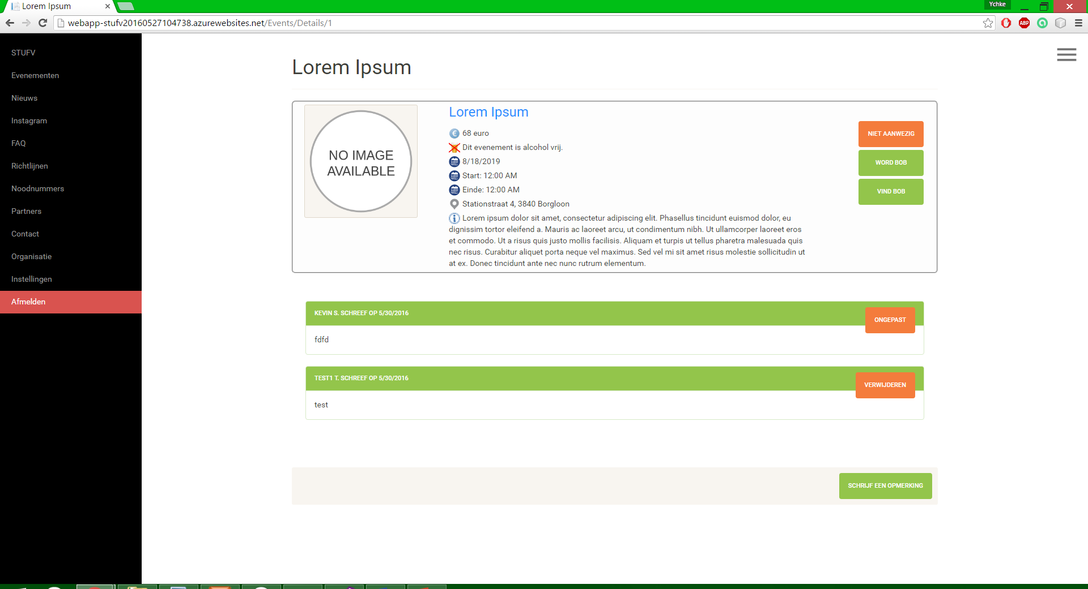
Evenement details

Slide 14
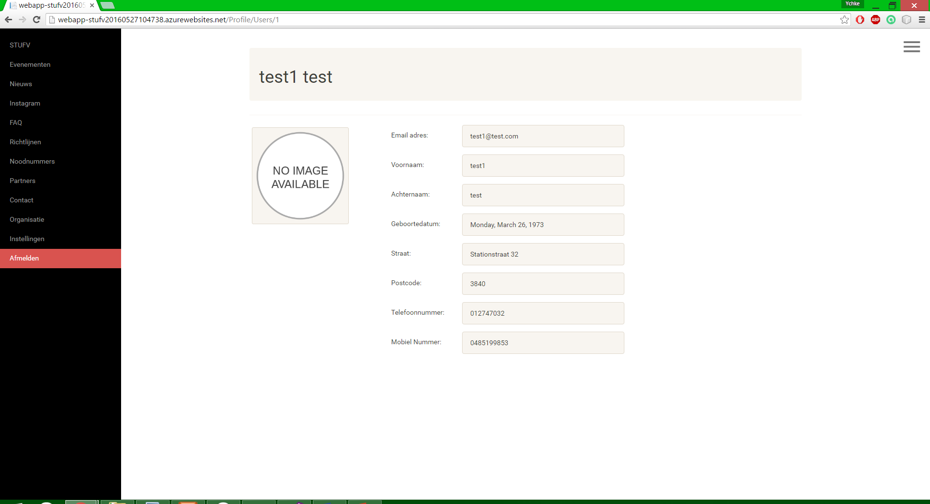
Profiel

Slide 15
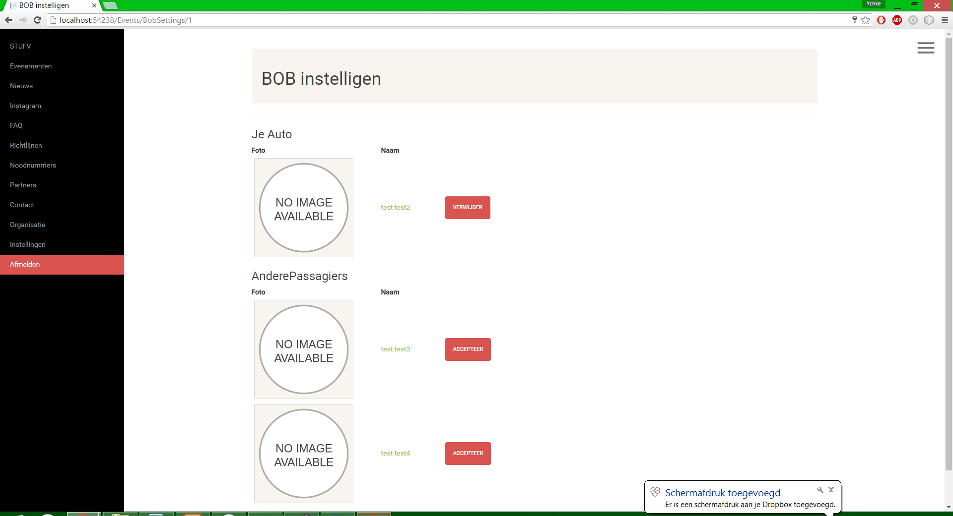
BOB instellingen

Slide 16
Screenshots
Desktop

Slide 17
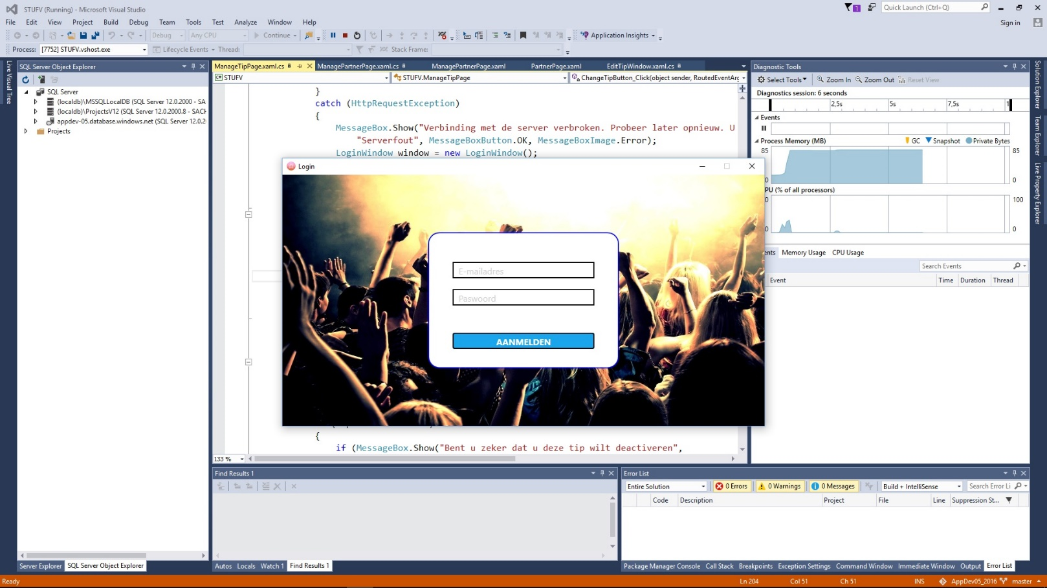
Login

Slide 18
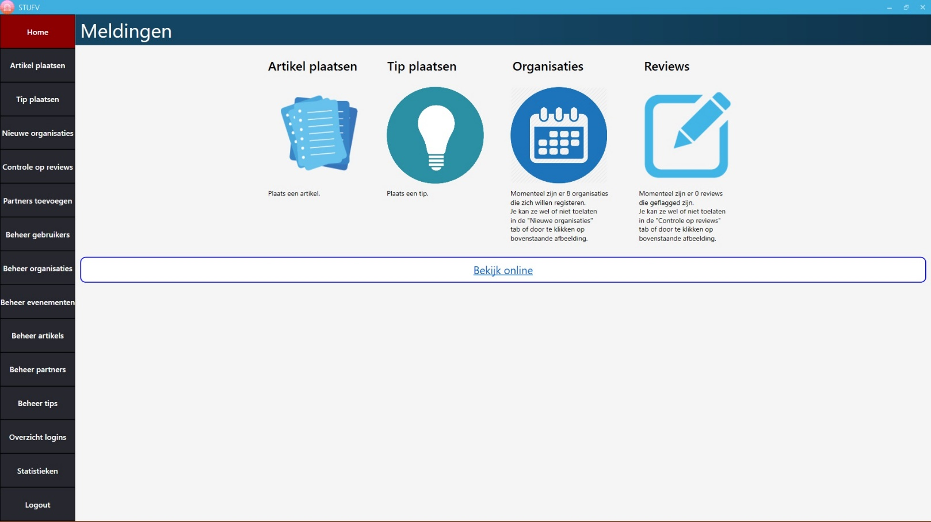
Home

Slide 19
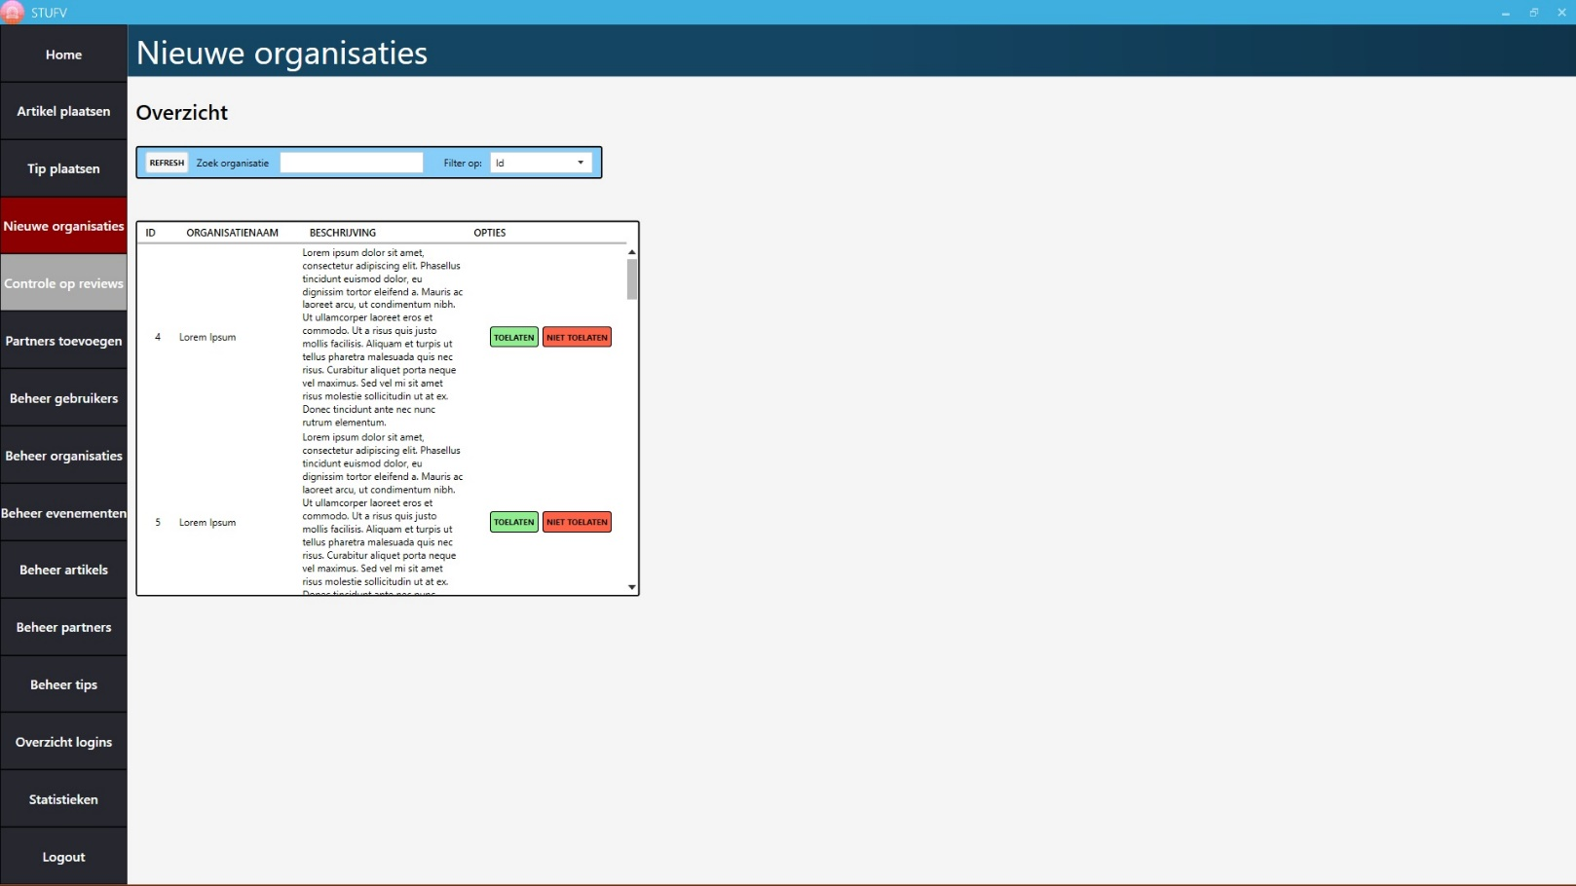
Organisaties

Slide 20
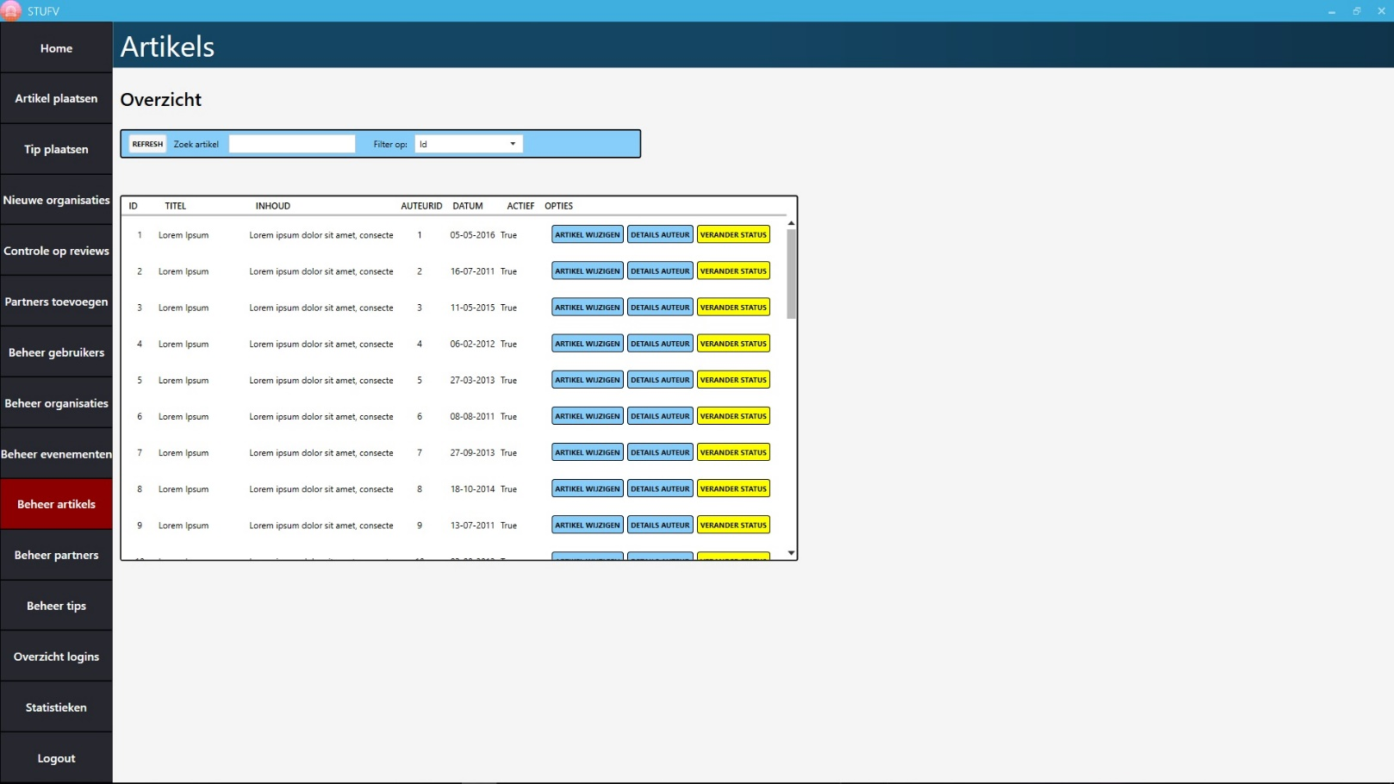
Artikels

Slide 21
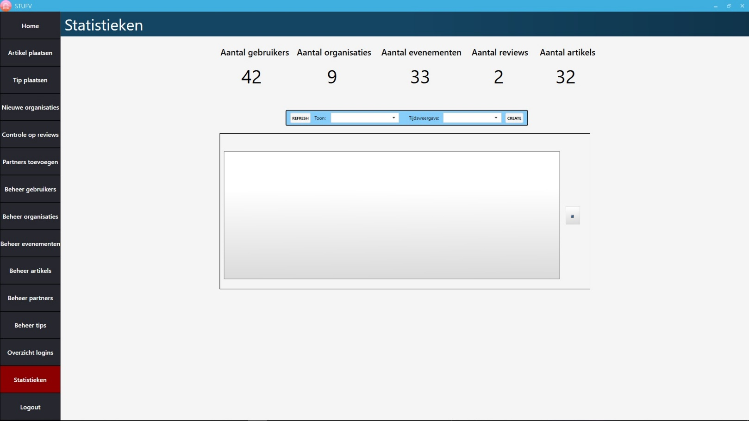
Statistieken

Slide 22
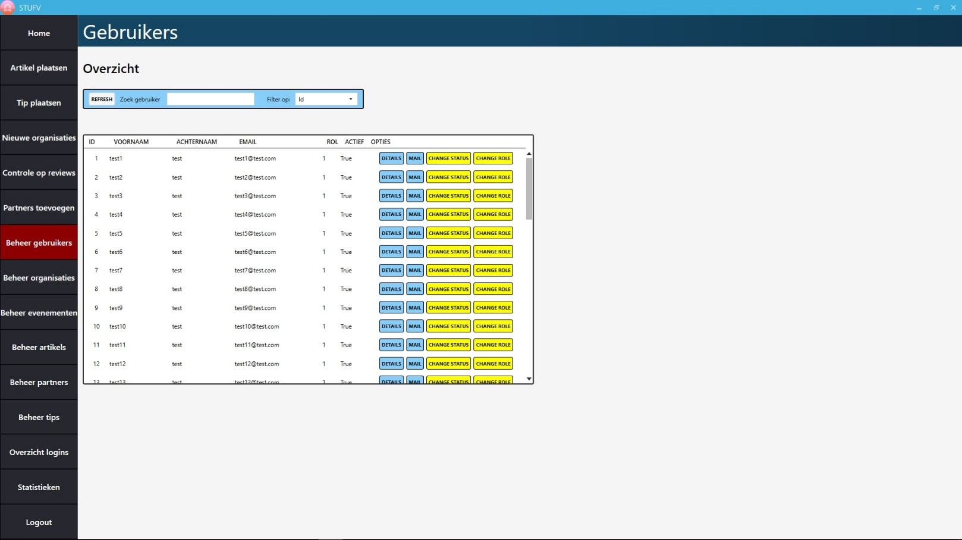
Gebruikers

Slide 23
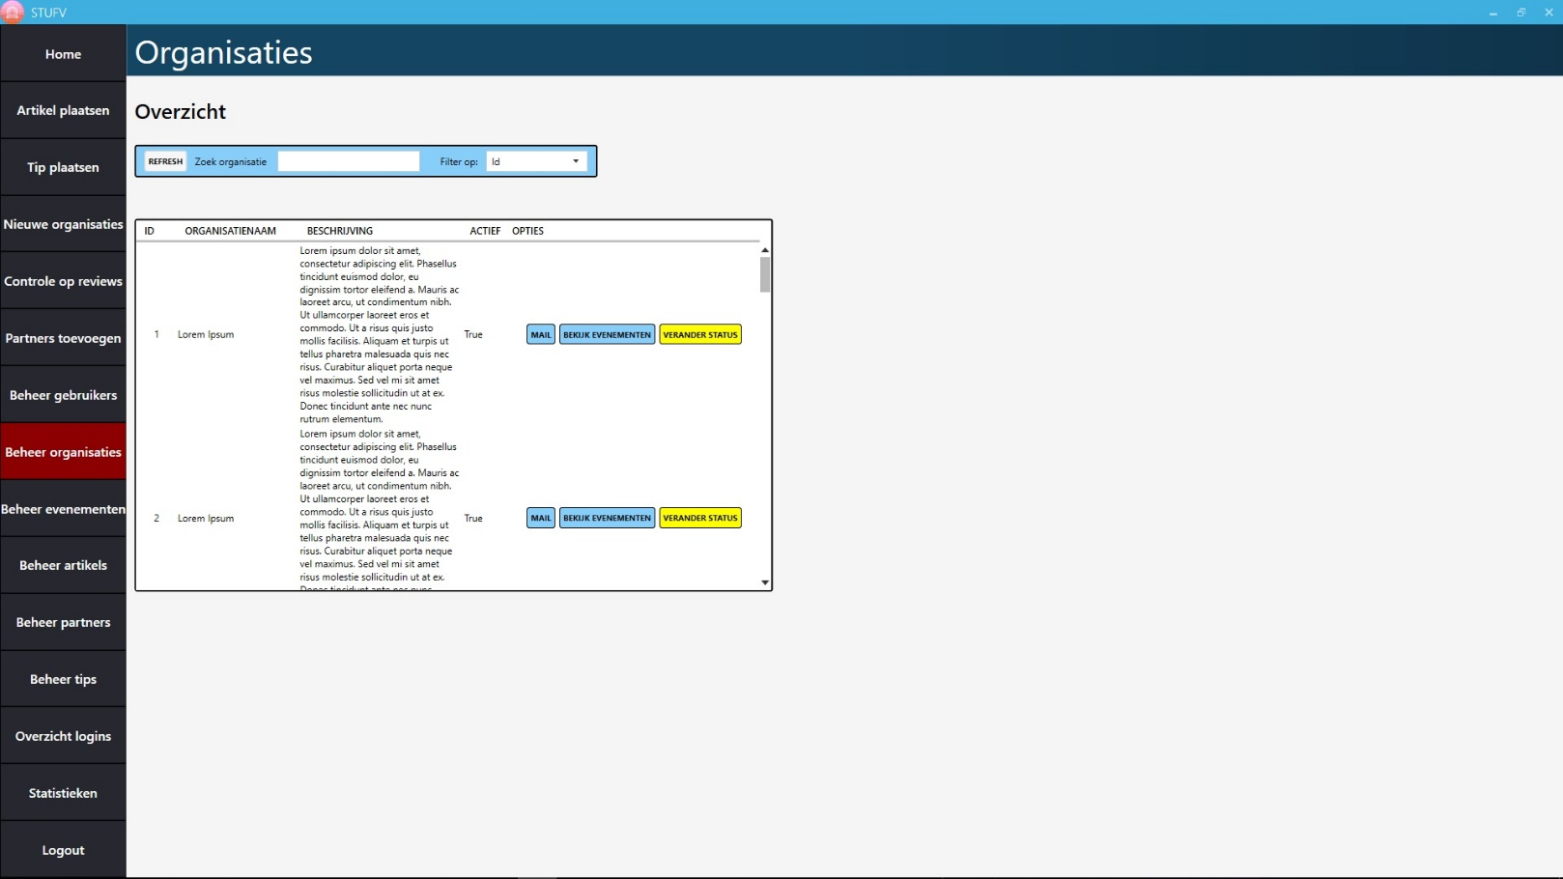
Beheer organisaties

Slide 24
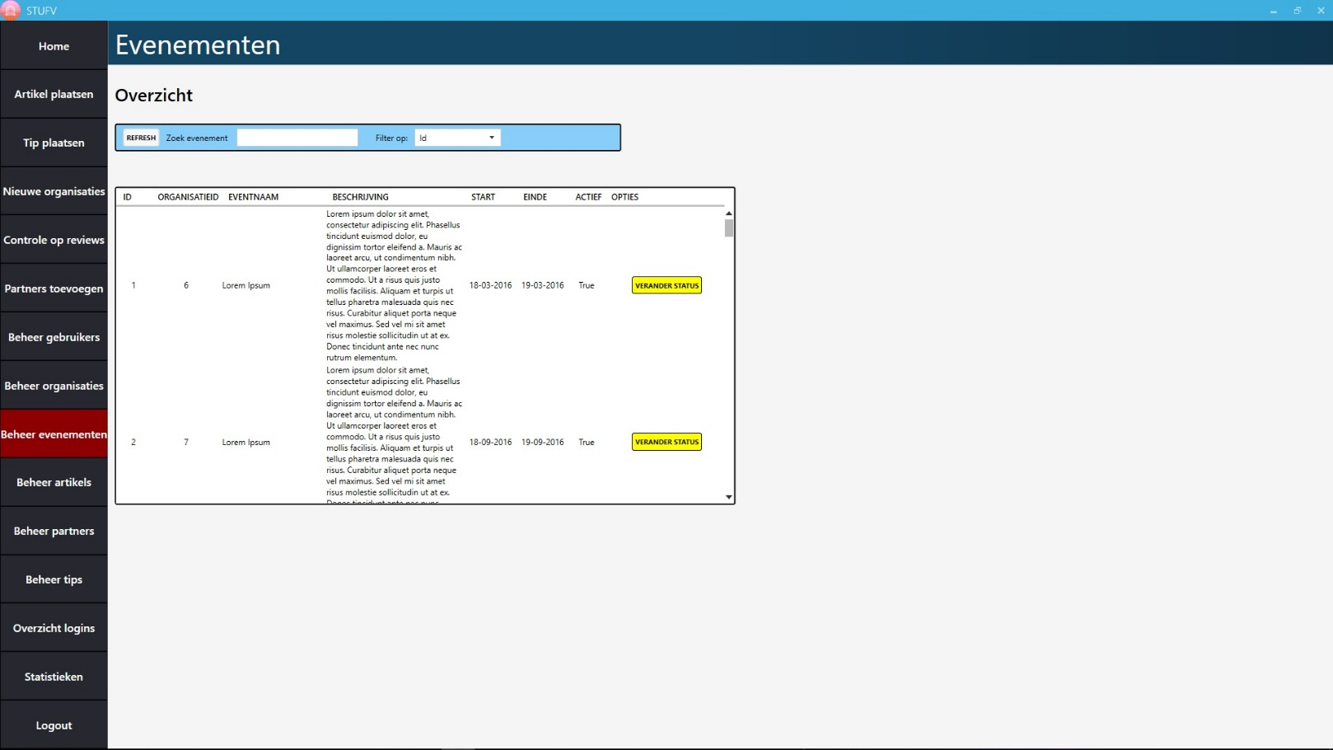
Beheer evenementen

Slide 25
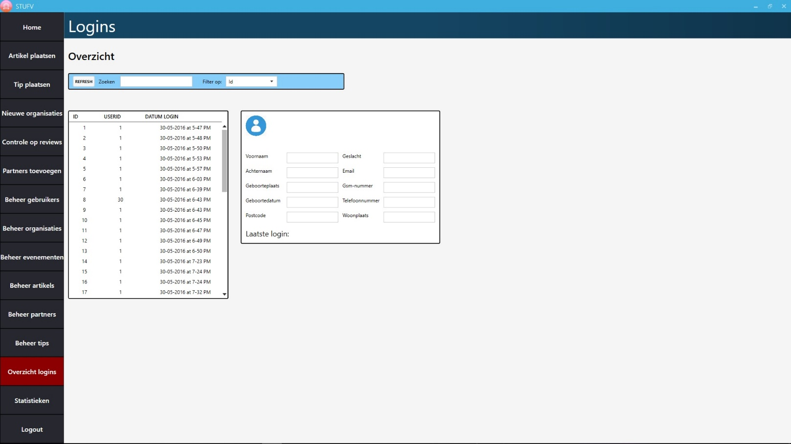
Login overzicht

Slide 26

Demo

Slide 27
Reflectie

Slide 28

Reflectie
Individueel
Algemeen
Moeilijke start
Herpakt
Goede planning
Communicatie
Teamwork
Duidelijke rolverdeling

Slide 29
Conclusie
Ervaring
Samenwerken in team
Comfort zone
Interactie tussen ontwikkelaars
Comminucatie tussen website en desktop

Slide 30
Einde
Bedant voor uw aandacht.

